Slide 1
Z Panem Mirosławem przez Zintegrowany Rejestr Kwalifikacji
1

Slide 2
https://kwalifikacje.gov.pl/k

Slide 3
ZINTEGROWANY REJESTR KWALIFIKACJI (ZRK)
Źródło informacji o wszystkich kwalifikacjach, które funkcjonują w ZSK, oraz o instytucjach z nimi powiązanych

Slide 4
ZINTEGROWANY REJESTR KWALIFIKACJI (ZRK)
PUBLICZNY: służy realizacji zadań publicznych, jest prowadzony przez podmiot publiczny na podstawie przepisów ustawowych
POWSZECHNY, ale NIEOBOWIĄZKOWY
JAWNY: dane gromadzone w ZRK są powszechnie dostępne za pośrednictwem portalu internetowego
INSTRUMENT SŁUŻĄCY REALIZACJI CELÓW LLL: poprzez większą dostępność kwalifikacji o wysokiej jakości zwiększa efektywność realizacji polityki na rzecz uczenia się przez całe życie
STALE DOSKONALONY: dąży do tego, by przekazywać, przetwarzać, przechowywać dane za pomocą oprogramowania i urządzeń informatycznych.

Slide 5
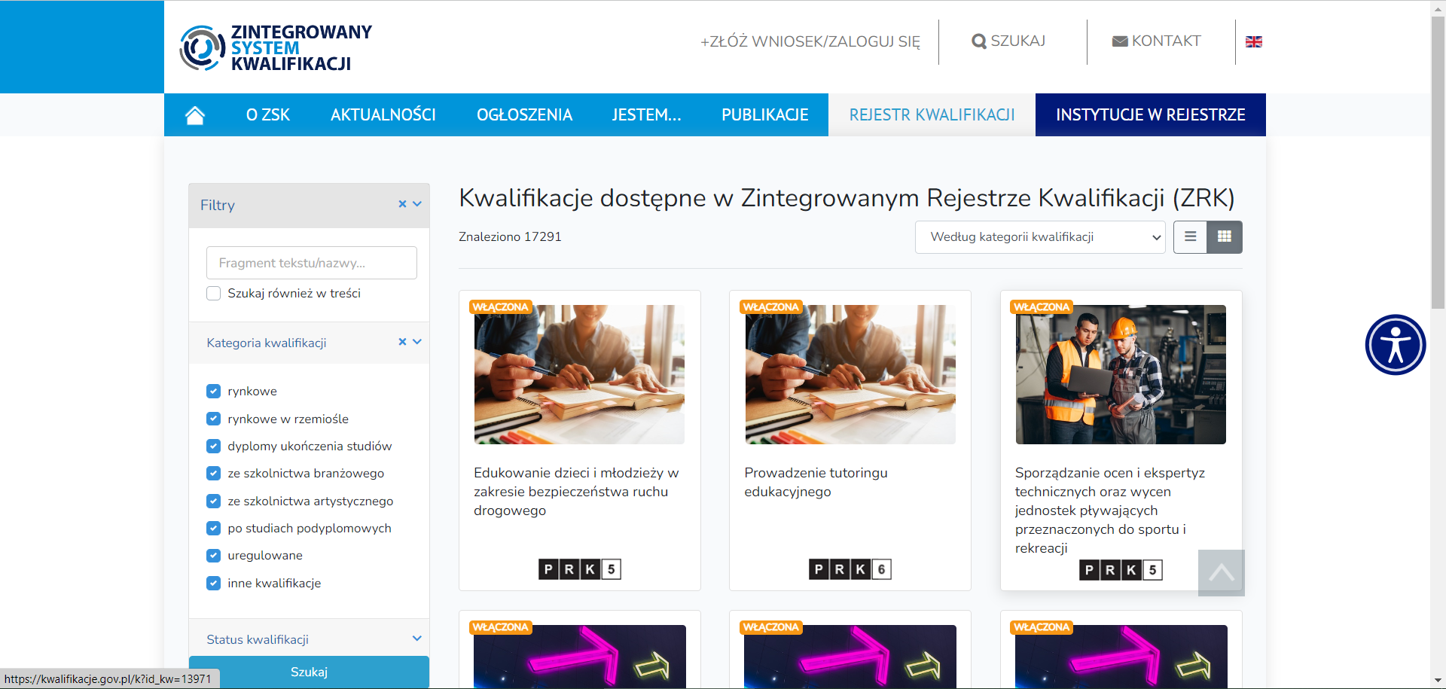

Slide 6
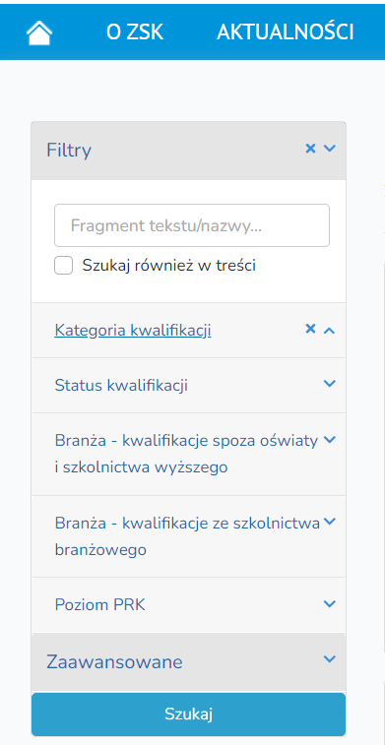
Notes:
W Rejestrze którego odnalazła kwalifikację wprost pasującą do jej kompetencji.

Slide 7
Notes:
W Rejestrze którego odnalazła kwalifikację wprost pasującą do jej kompetencji.

Slide 8
Notes:
W Rejestrze którego odnalazła kwalifikację wprost pasującą do jej kompetencji.

Slide 9
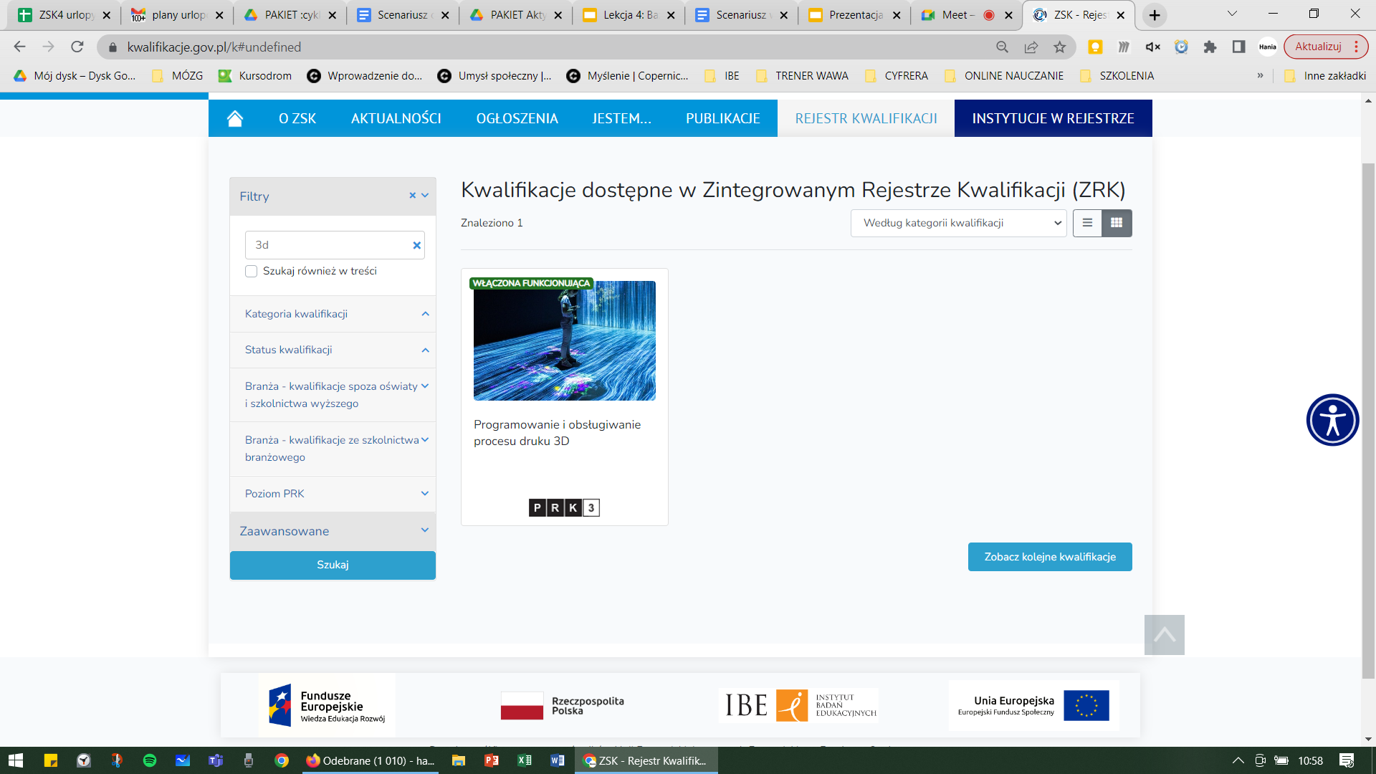
Notes:
W Rejestrze którego odnalazła kwalifikację wprost pasującą do jej kompetencji.

Slide 10
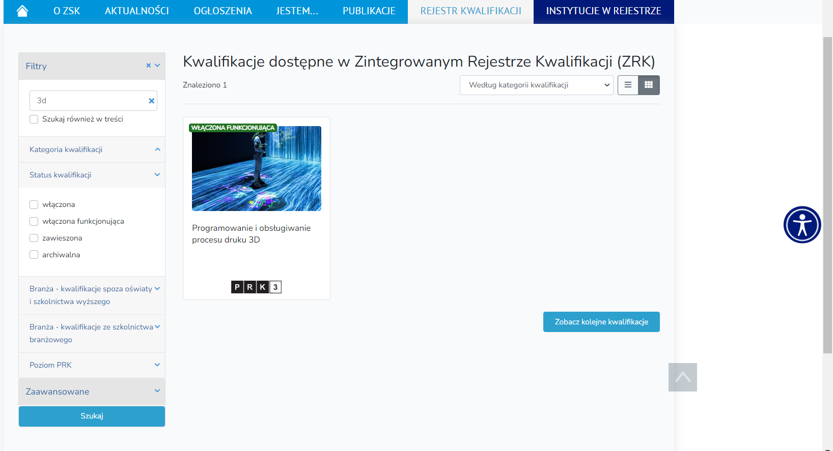
Notes:
W Rejestrze którego odnalazła kwalifikację wprost pasującą do jej kompetencji.

Slide 11
Notes:
W Rejestrze którego odnalazła kwalifikację wprost pasującą do jej kompetencji.

Slide 12
Notes:
W Rejestrze którego odnalazła kwalifikację wprost pasującą do jej kompetencji.

Slide 13
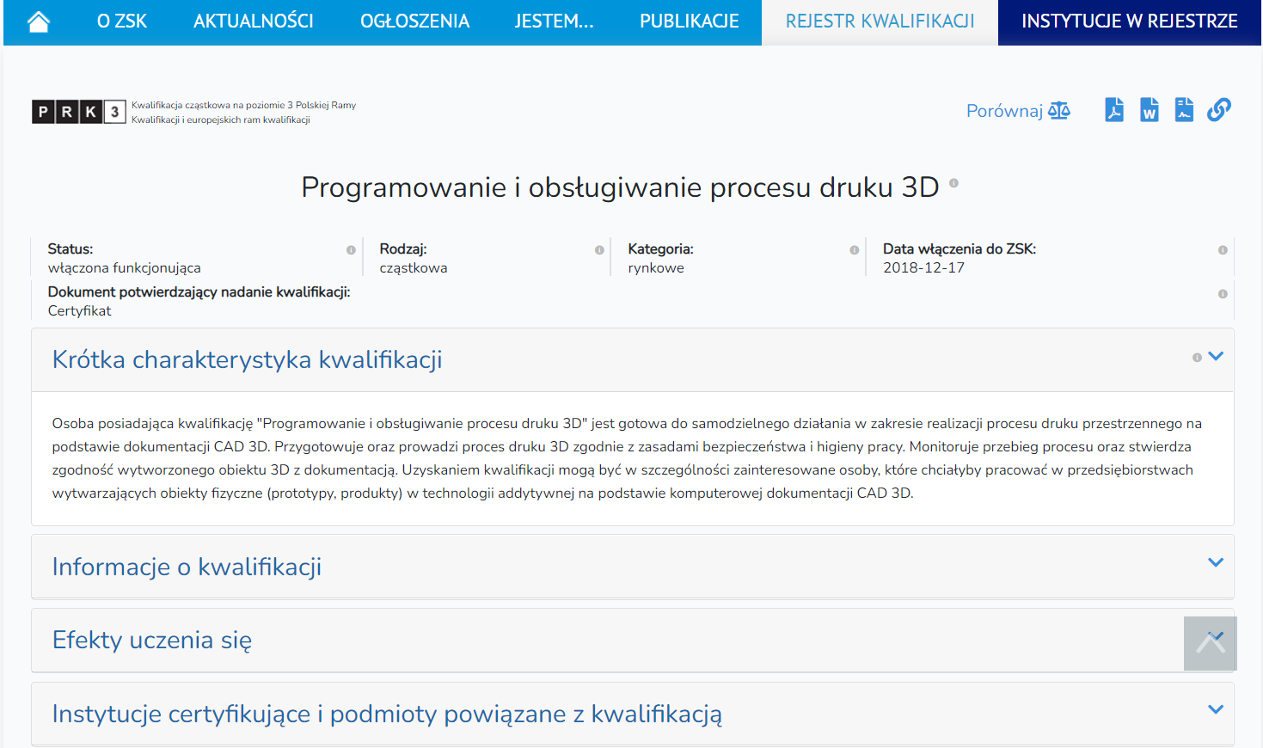

Slide 14
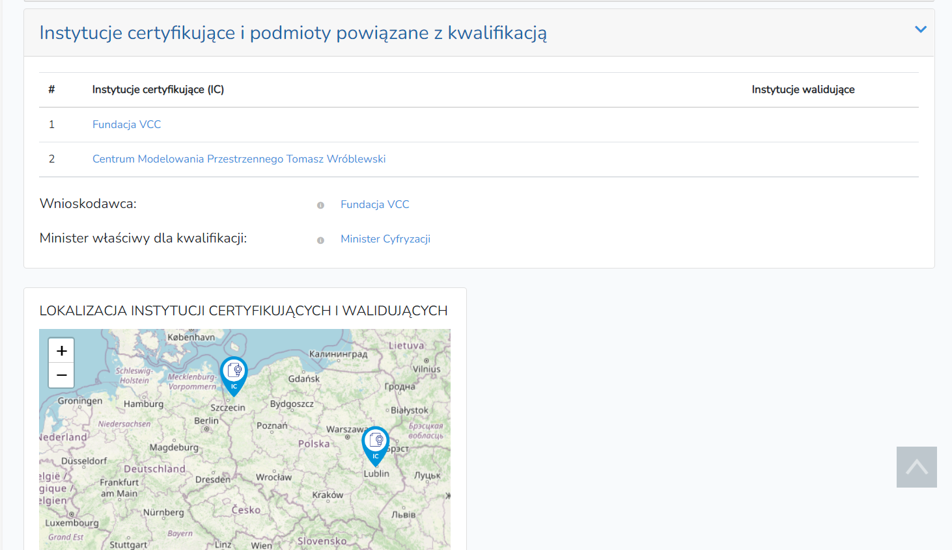

Slide 15
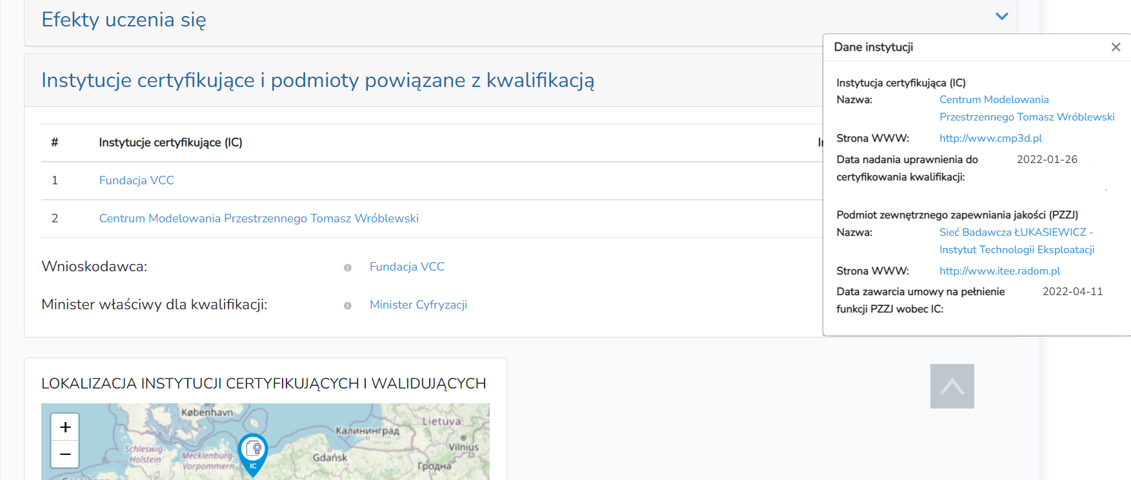

Slide 16
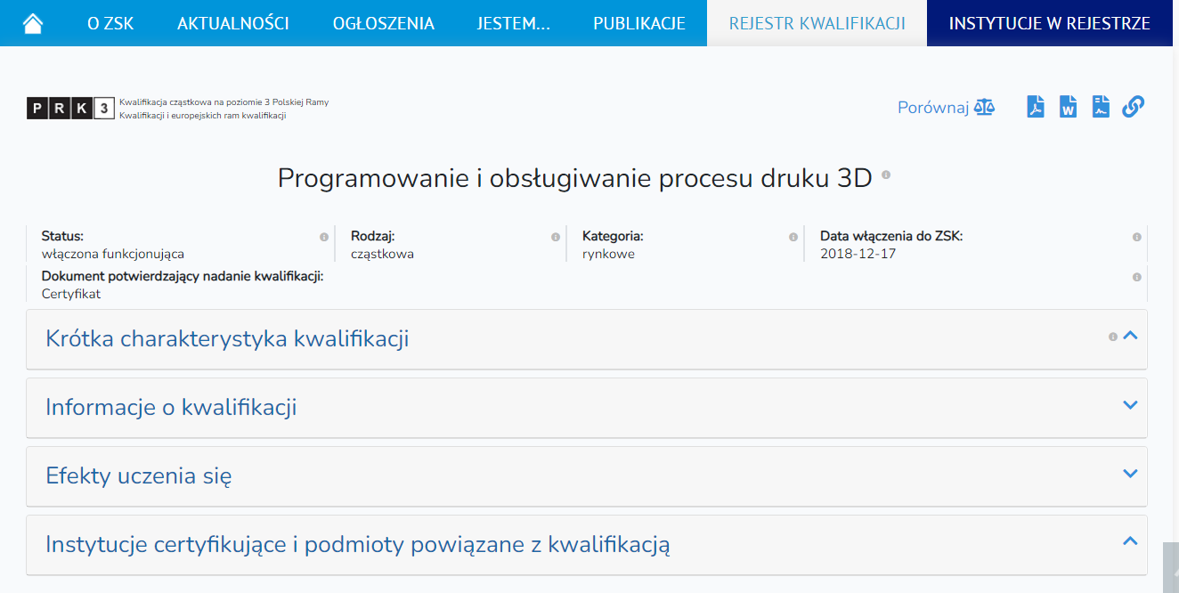

Slide 17
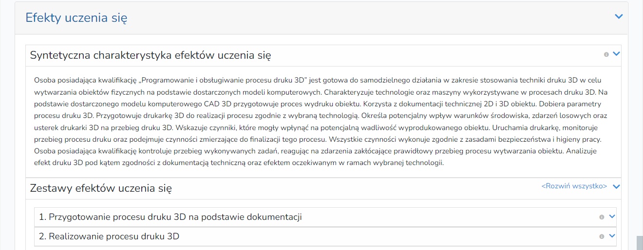

Slide 18
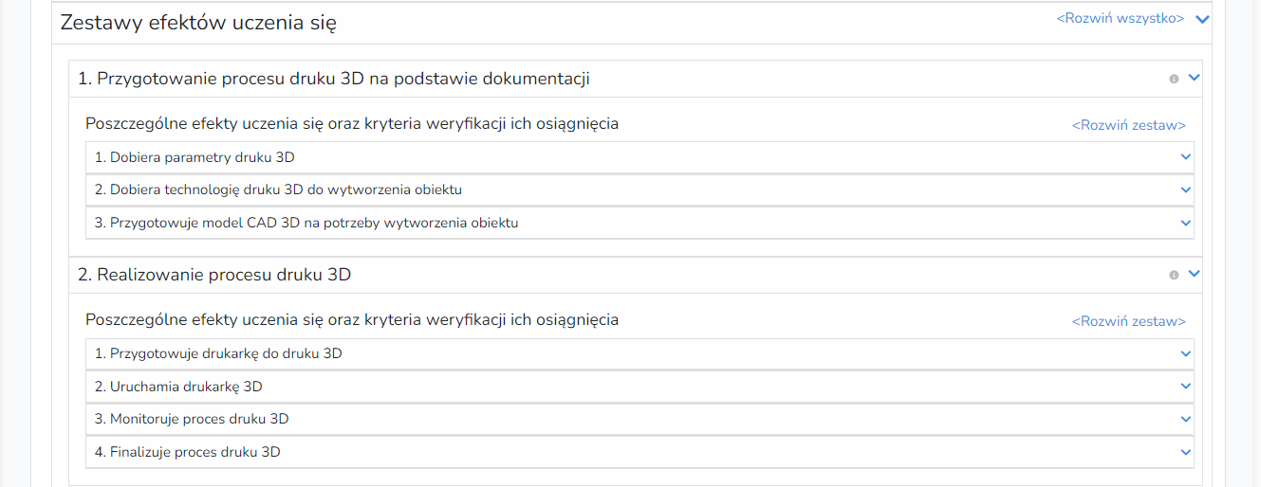

Slide 19
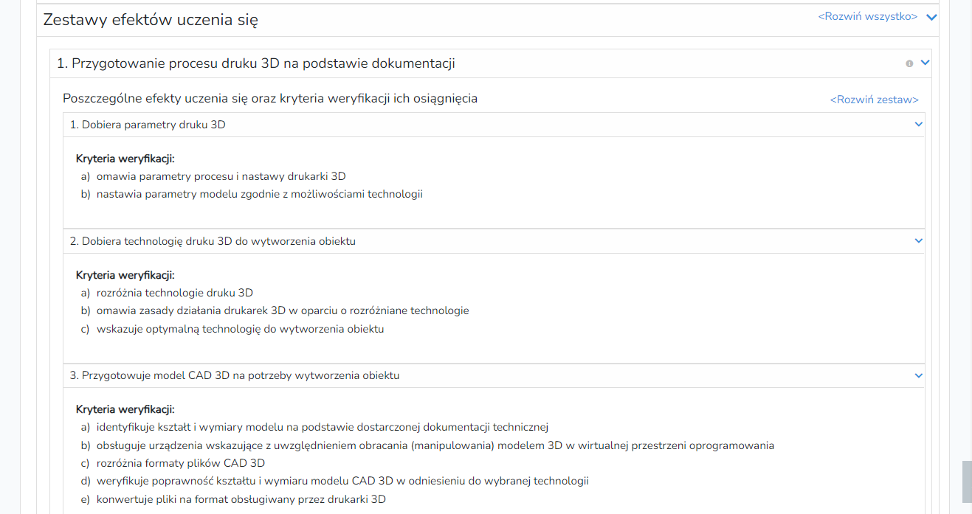

Slide 20
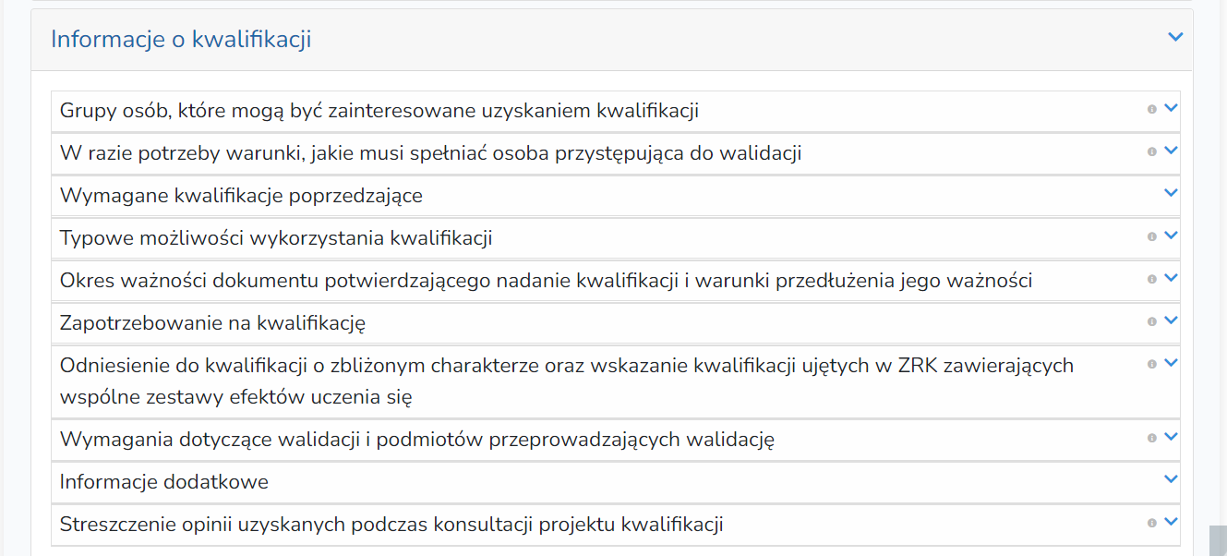

Slide 23
CZAS NA AKTYWNOŚĆ
Ćwiczenie

Slide 24
Ćwiczenie
Pan Mirosław
i
Zintegrowany Rejestr Kwalifikacji
link do filmu: https://www.youtube.com/watch?v=sEaUZyVNZAg

Slide 25
https://kwalifikacje.gov.pl/k
Aktywne prowadzenie sprzedaży skierowanej do klientów biznesowych – przedstawiciel handlowy

Slide 26
Czy kwalifikacja posiada status funkcjonującej?
Która instytucja jest uprawniona do nadawania tej kwalifikacji?
Jakie efekty uczenia się będą weryfikowane?
Jakie metody będą użyte do sprawdzenia efektów uczenia się?

Slide 27
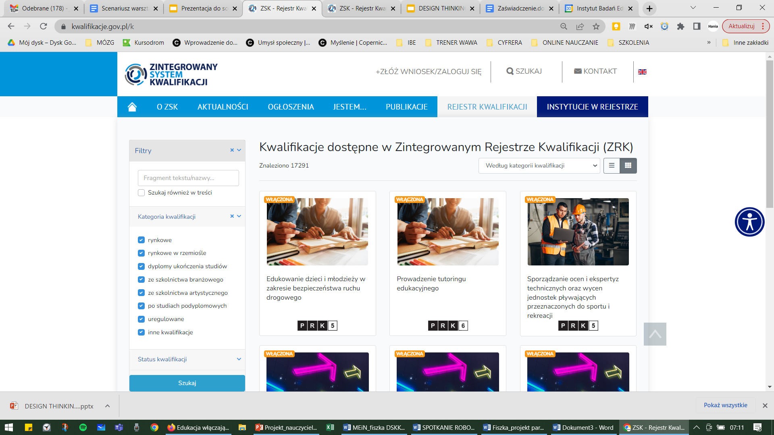

Slide 29
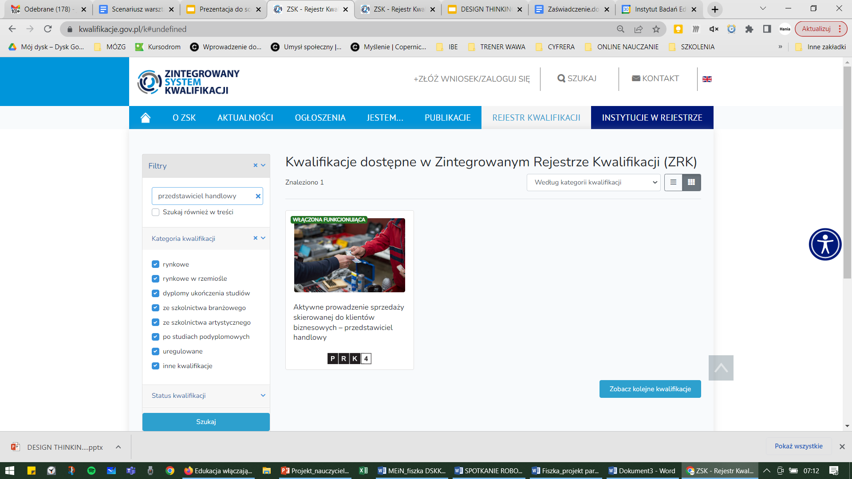
1. Czy kwalifikacja posiada status funkcjonującej?

Slide 30
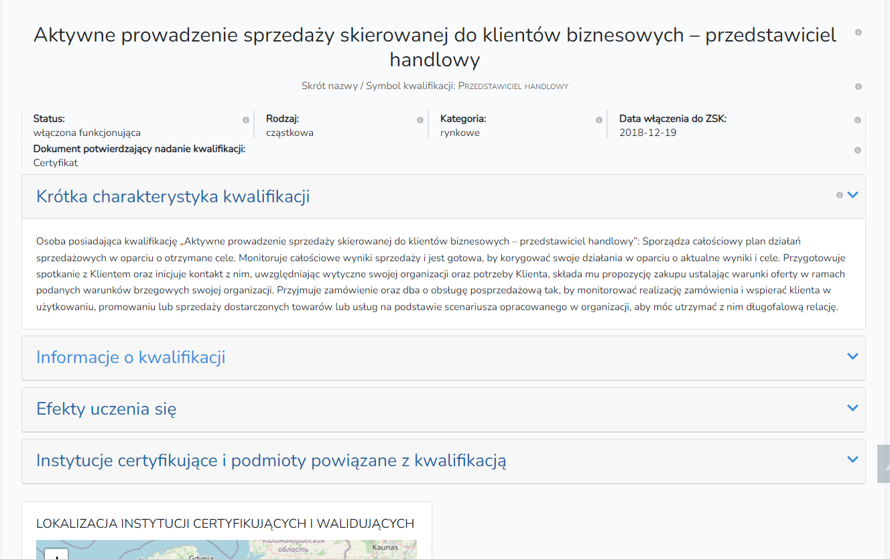
2. Która instytucja jest uprawniona do nadawania tej kwalifikacji?

Slide 31
2. Która instytucja jest uprawniona do nadawania tej kwalifikacji?

Slide 32
3. Jakie efekty uczenia się będą weryfikowane?

Slide 33
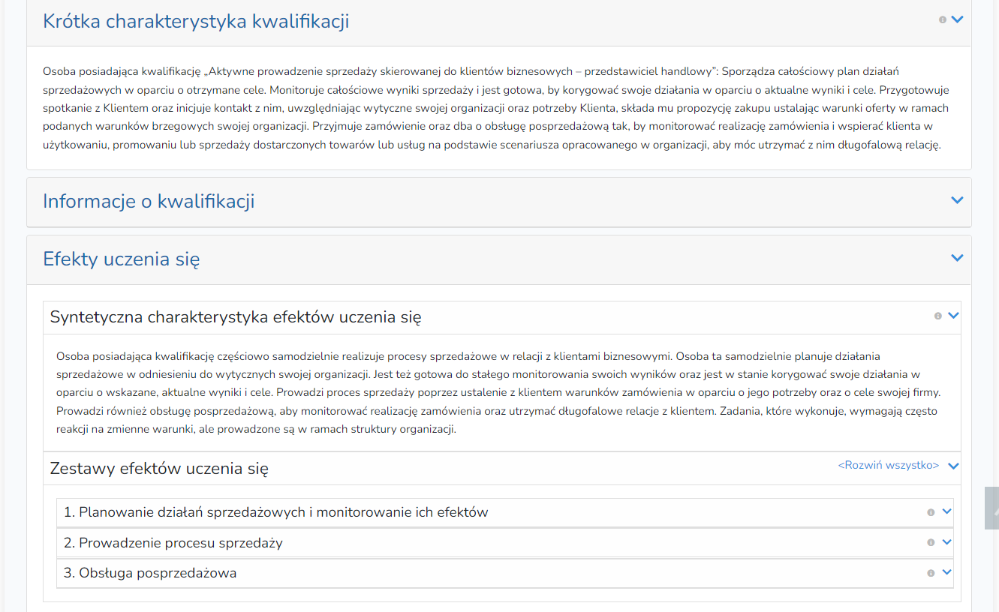
3. Jakie efekty uczenia się będą weryfikowane?

Slide 34
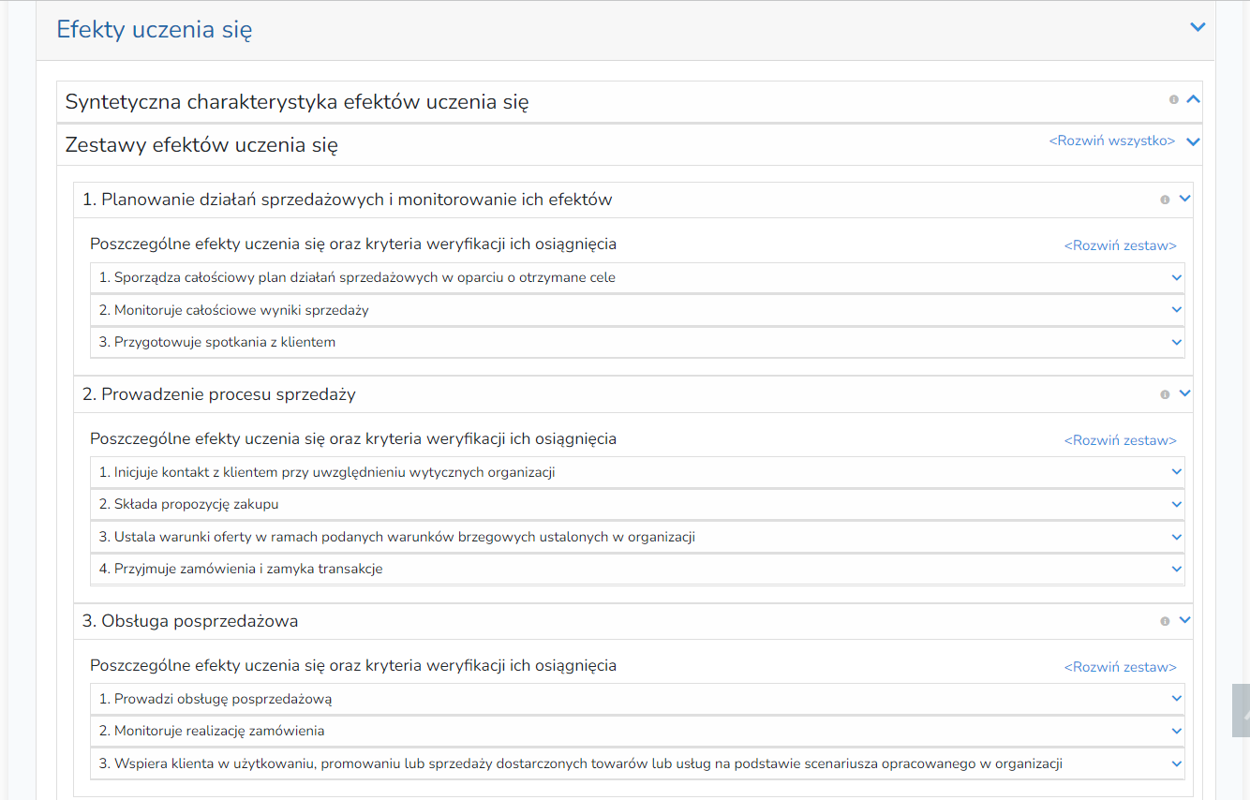
3. Jakie efekty uczenia się będą weryfikowane?

Slide 35
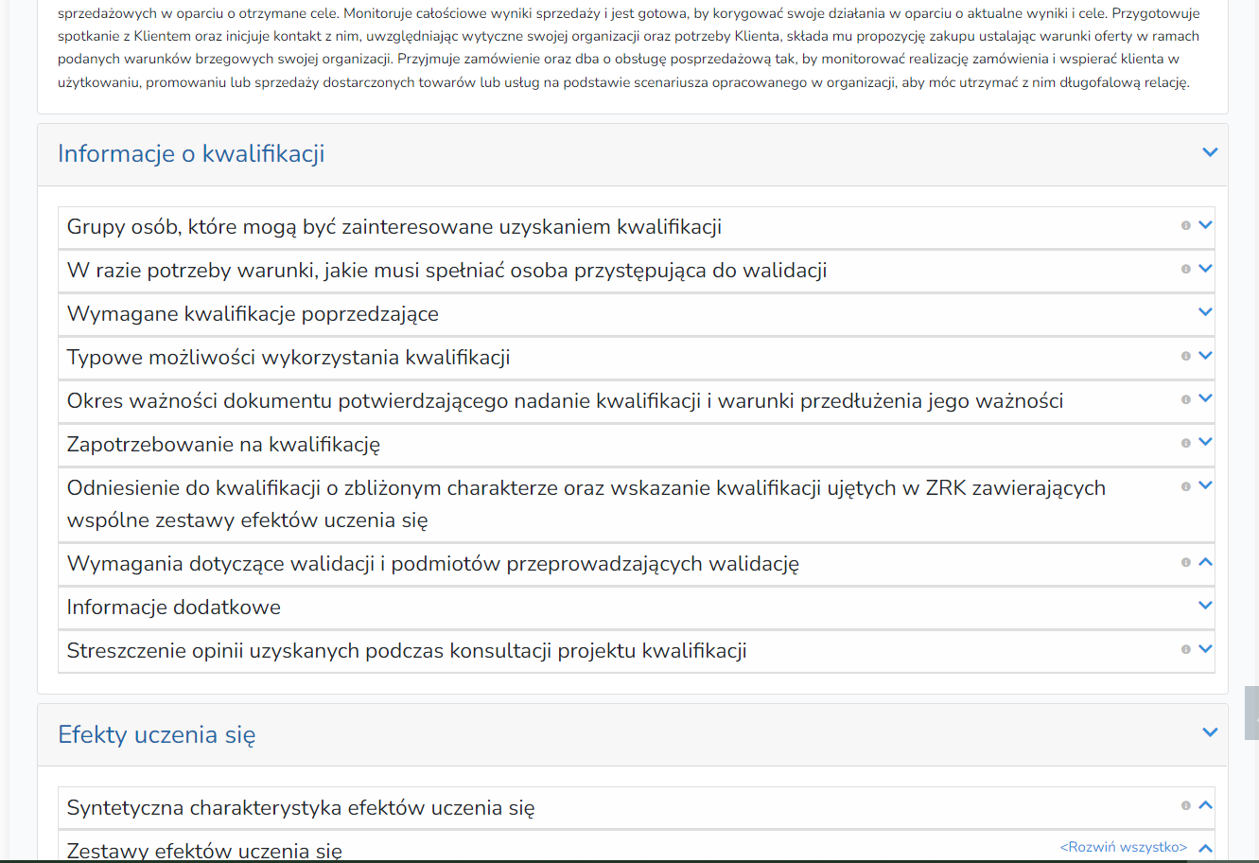
4. Jakie metody będą użyte do sprawdzenia efektów uczenia się?

Slide 36
4. Jakie metody będą użyte do sprawdzenia efektów uczenia się?

Slide 37
4. Jakie metody będą użyte do sprawdzenia efektów uczenia się?

